Slide 1
Institucionáloní směry
Filip Veselý

Slide 2
Podstata institucionálních směrů
Podle R. Nelsona ekonomie nevěnovala dostatek pozornosti:
Inovacím a procesu učení
Pojetí firmy (firmy jako černá skříňka)
Instituce (rutiny jednání)
Rozmach od 70. let
Často zdůrazňovaná nepřenositelnost poznatků na jiné regiony,
Přesto snaha o formulování doporučení.
Používání metafor.

Slide 3
Aglomerační výhody
Společnosti mají tendenci koncentrovat své aktivity do oblastí
s vysokou ekonomickou aktivitou a využít tak výhod z rozsahu.
Firmy vyhledávají místa s dostatečnou mírou poptávky, protože
potřebují překročit minimální hodnotu počtu zákazníků, aby byla
jejich činnost rentabilní. Postupně se tak formuje struktura, která na sebe
navazuje nové ekonomické aktivity.
Názorně ukazuje aglomerační efekty Žítek:
„Koncentrace divadel vede k tomu, že se budou v okolí usídlovat také
herci, scénografové, umělecké agentury, atd. Koncentrace těchto osob
a aktivit bude nadále zvyšovat atraktivitu regionu jako centra
divadelního umění“ (volně citováno z ŽÍTEK, 2002, s. 29).

Slide 4
Aglomerační výhody / EFEKTY / úspory
Interní: vznikají uvnitř podniků. Tj. jedná se o úspory z rozsahu.
Externí: Lokalizační x urbanizační. Jedná se o úspory ze vztahů mezi podniky a obyvatelstvem
Lokalizační: Projevují se uvnitř odvětví – výstavba specifické infrastruktury, specializace výzkumu, škol, atd. Riziko strukturálního postižení. Růst mzdových nákladů a cen pozemků, velká poptávka po výrobních faktorech.
Urbanizační: vyplývají z celkového rozsahu ekonomických aktivit v daném regionu.
velikost odbytového trhu,
velikost trhu kvalifikovaných pracovních sil,
existenci specifických služeb,
vývojových zařízení a infrastruktury,
existenci specifických spotřebních, kulturních a sportovních zařízení,
ztracený zákazník se dá snadno nahradit.

Slide 5
Teorie výrobních okrsků
Třetí Itálie
Identifikována na základě poválečného růstu
Velké množství malých výrobců
Specializace
Specializované podpůrné firmy
Pracovní síla: experti vs. řadová pracovní síla
Kultura podnikavosti, atmosféra vzájemné důvěry
Proces ztráty výhody výrobních okrsků – pokles zájmu mladé generace.
Restrukturalizační proces:
spojování a akvizice firem
delokalizace části výroby
masivní zaměstnávání imigrantů
Zanedbání studia vazeb firem na své odběratele (třeba i na globální úrovni)

Slide 6
Sítě kontaktů a regionální zakořenění
Na základě zkušeností lze usoudit, že základním předpokladem úspěchu regionu je aglomerace většího počtu podobných firem. Konkurence vs. Spolupráce. Výsledkem jsou inovace.
Sítě kontaktů přinášejí možnost mobilizovat zdroje a informace a pružně reagovat
Místní kontakty X nadregionální kontakty.
Inspirací pro tyto úvahy byly práce M. Granovettera s poukazem na důležitost kontaktů při získávání práce a na nutnost důvěry při ekonomické směně.
Důvěru lze získat pouze opakovanými transakcemi.
Vznikají tak sítě s různou kvalitou důvěry. Zapojení do těchto sítí nazývá zakořenění.
Kvalitativní x kvantitativní zakořenění.
Vykořenění

Slide 7
Teorie učících se regionů
Podstatou je chápání schopnosti se učit, vědomosti a vytváření kulturního klimatu jako základ pro konkurenceschopnost regionu.
Konkurence založená na neustálých inovacích i u tradičních oborů.
Inovace jako výsledek interakce firem a prostředí, ne jako výzkum uvnitř jedné firmy.
Prostředí jako vzájemná blízkost: sociální, kulturní, organizační, prostorová.
Empiricky se nepodařilo prokázat vazby mezi inovujícími firmami (zpochybnění teorie?)
Malmberg identifukuje typické charakteristiky učících se regionů:
Ekonomická konfigurace (větší množství obdobných firem)
Technologická infrastruktura
Kultura a instituce

Slide 8
Teorie učících se regionů
Tacit x codified (kodifikované x nekodifikované) znalosti
Kodifikované: lze je sepsat ve formě návodu, manuálu a přenést do jiného prostředí
Nekodifikované: závislé na vlastních zkušenostech a jsou často vázané na daný region.
Kritika: nebyl prokázán zásadní vliv nekodifikovaných znalostí
Zvláštní typ nekodifikovaných znalostí: Vnitrofiremní rutiny.
Způsob šíření těchto znalostí: mezifiremní mobilita.
Vnitrofiremní mobilita klesá se vzdáleností, ale u high-tech oborů probíhá i globálně.
Cílem regionů by měla být identifikace specifických dovedností, které nelze přenést do jiného prostředí a udržet si tak svoji konkurenční výhodu.
Institucionální hustota: rozmanitost a množství institucionálních forem v regionu.
Čtyři komponenty:
Soubor fyzických institucí
Vysoký stupeň interakcí
Charakter mezi aktéry
Povědomí vzájemnosti

Slide 9
Teorie učících se regionů
Ideální konstelace těchto komponent povede k:
Reprodukci lokálních institucí
Vytvoření archívu znalostí
Schopnosti učit se a měnit se
Vysokému inovačnímu potenciálu
Důvěře a reciprocitě
Sdílení vizí
Podle zastánců TUR zastánci lokálních zdrojů konkurenceschopnosti zanedbávají fakt, že těchto východ budou chtít využít i vnější firmy a tak tyto vnitřní struktury naruší.
Nedostatek přizpůsobení - Zakrnění – lock in.
Kritika:
Region subjekt s vysokou integritou a autonomií
Chybí vymezení řádu regionu
Zanedbání procesu vzniku inovací.

Slide 10
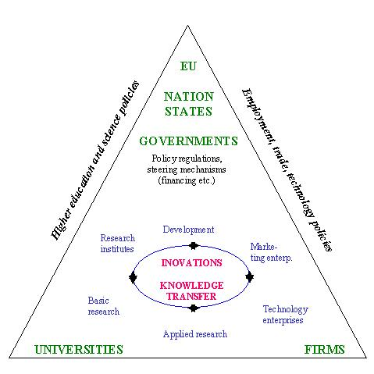
Triple helix
Zdroj: http://finhert.utu.fi/ruse/helix.htm

Slide 11
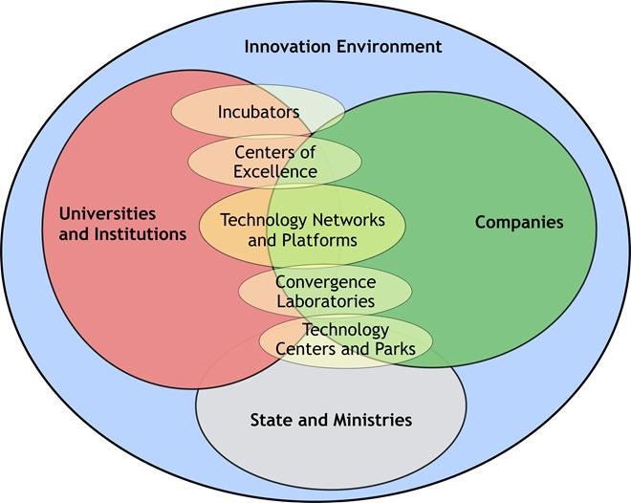
Triple helix
http://www.ict-slovenia.net/eng/about-technology-network/triple-helix

Slide 12
Triple helix
Inspirace DNA
Přesvědčení že motorem rozvoje jsou inovace
Neustálá proměna šroubovice
Nutnost povědomí o potřebách ostatních aktérů
Nutnost studovat proces selekce
Tři dimenze:
Vnitřní transformace uvnitř šroubovic (vytváření vazeb mezi firmami, transformace hodnot)
Vzájemné ovlivňování jednotlivých šroubovic
Vytváření nové sítě vztahů a organizací s cílem podnítit vznik nových myšlenek.
Nutnost vzájemného respektu mezi jednotlivými typy aktérů, komplementarita, např.:
Univerzity zakládají firmy přes svoje inkubátory
Podnikání se účastní i veřejný sektor (přes různé fondy)
Firmy věnují pozornost dalšímu vzdělávání zaměstnanců

Slide 13
Triple helix
Role univerzit:
Výuka
Výzkum
Zájem o socioekonomický stav regionu
Proces formování podle Etzkowitze:
Dostatečná koncentrace výzkumu v blízkých oborech
Vytvoření prostředí pro setkávání osobností z různých institucí
Vytvoření organizační struktury
Problémy v praxi:
Různé hodnotové žebříčky (např. způsob hodnocení úspěšnosti) – vede k nedůvěře
Soutěž mezi institucemi o stejné zakázky, resp. zdroje na výzkum
Nesymetričnost mobility soukromý sektor – univerzity (neznalost fungování druhé instituce)
Inovační vouchery – podpora stávajících vazeb, ne vznik nových
Obava o know-how

Slide 14
Příbuzná rozmanitost
Návaznost na koncept učícího se regionu.
Inspirováno pracemi B. Nootbooma:
Přílišná kognitivní blízkost omezuje vzájemné učení – aktéři se nemají čím obohatit.
Optimální je příbuzná rozmanitost (ani malá ani velká). Nestejná odvětví, ale možnost si porozumět).
Výzkumy Frenkena:
Diverzita odvětví v regionu zvyšuje odolnost vůči externím šoků a stabilizuje nezaměstnanost
Příbuzná rozmanitost vede k větší dynamice růstu.
Vznik nových odvětví z odvětví stávajících. Nutnost příbuzné rozmanitosti. Empirické ověření Nizozemsku.
Obecná mobilita pracovních sil se neprokázala, ale prokázala se mobilita dobře placené pracovní síly mezi podobnými závody a vedla ke zvýšení produktivity práce.
Žádný vliv mobility na produktivitu u nekomplementárních oborů.
Žádný vliv mobility u příliš podobných oborů (nebezpečí lock-in)
Přínos mobility v rámci stejného regionu (kulturní a jiná podobnost) potvrzen.
Mobilita mezi různými a nepříbuznými obory naopak vedla k negativním dopadům.

Slide 15
Globální komoditní / hodnotové řetězce
Globální produkční sítě
Globální komoditní řetězce
studium, jak jsou současné globální komoditní řetězce řízeny a ovládány.
Studium vztahu mezi firmami, které se podílejí na výrobě určitého zboží
Globální hodnotové řetězce
Otázka konkurenceschopnosti firem
Globální produkční sítě
Rozšiřuje předchozí teorie o institucionální a regulatorní rámec.
V současné době tyto teorie splývají
Reakce na neadekvátnost dat na národní úrovni.
Podstatou je poznatek, že i relativně jednoduché výrobky jsou produkovány na základě spolupráce firem (vztahy dodavatelů a odběratelů).
Nutnost pochopit, jak daný region transformován toky kapitálu, práce, systémem moci uvnitř řetězců atd). Studium problematiky na všech úrovních.

Slide 16
Globální komoditní / hodnotové řetězce
Globální produkční sítě
Souhlasí s důležitostí podmínek, ve kterém firma působí, ale zdůrazňuje vazby dodavatel-odběratel, kdy tato vazba může přesahovat ven z regionu.
Podněty pro rozvoj přicházejí tedy prostřednictvím tohoto řetězce a budoucnost firmy je do značné míry určena pozicí v tomto řetězci.
Globální pohled
Teorie hodnotových řetězců zkoumá zejména:
Prostorovou strukturu a charakter vazeb mezi fázemi produkce (přidaná hodnota)
Rozdělení moci v řetězci
Roli formálních a neformálních institucí a vzájemná lokalizace firem
Teorie globálních produkčních sítí k tomu bere v potaz vliv „nefiremních“ organizací.
Zdůraznění historie vývoje.
Domácí vs. Zahraniční vlastnictví firem
Důraz na analýzu zpětných vazeb.

Slide 17
Globální komoditní / hodnotové řetězce
Globální produkční sítě
Neustálá proměna sítí
Flexibilita geografického řádu
Zakořenění firem v síti a regionu
Schopnost identifikovat místo vzniku hodnot.
Gereffi (1994) základní rozdělení sítí:
na sítě s dominancí výrobců
sítě s dominancí prodejců
Gereffi (2005) stanovil 3 kritéria, podle kterých lze rozlišit typy řízení:
Složitost vyměňovaných informací
Kodifikovatelnost
Výrobní a inovační schopnost

Slide 18
Globální komoditní / hodnotové řetězce
Globální produkční sítě
Na základě těchto kritérií vytvořil 5 typů řetězců, které se v praxi vyskytují:
Tržní řízení – snadná kodifikovatelnost, jednoduchá výroba, samostatná výroba – rozhodující otázka ceny – snadná nahraditelnost dodavatele.
Modulární – nutná výměna složitých, ale kodifikovatelných znalostí, kompetentní dodavatelé schopní dodat celý komplet. Nutnost koordinace malá – nebezpečí výměny dodavatele
Vztahový – výmena nekodifikovaných znalostí, velmi kompetentní dodavatelé, vysoká míra koordinace – nahrazení dodavatele obtížné
Závislý – složitá výměna kodifikovatelných informací, schopnosti dodavatelů malé, nutnost detailních instrukcí – nižší pravděpodobnost nahrazení, ale pro dodavatele vypadnutí z řetězce představuje závažný problém
Hierarchický – nelze najít dodavatele – firma si vyrábí dodávky sama.

Slide 19
Globální komoditní / hodnotové řetězce
Globální produkční sítě
Jiné dělení:
Neosobní tržní způsob řízení – velké množství schopných dodavatelů
Hierarchické - firma si vyrábí sama
Kvazihierarchický – silné postavení vedoucí firmy.
Typ řetězce významně ovlivňuje možnost tzv. upgradingu.
Pro veřejnou sféru umožnují řetězce identifikovat místa intervencí.
Upgrading – postup od výroby s nízkou přidanou hodnotou k výrobě s přidanou hodnotou vyšší, zlepšení postavení v síti.
Typy upgradingu:
Procesní
Produktuvý
Mezisektorový
Funkční (zavedení nové aktivity s vyšší přidanou hodnotou, např. výzkum.

Slide 20
Globální komoditní / hodnotové řetězce
Globální produkční sítě
Pozice střední a východní Evropy ??
Vliv socioekonomického prostředí na upgrading
Postavení dodavatelů prvního řádu – nadnárodní korporace
Změna postavení cíleným úsilím účastníků - například změna prodejních a legislativních podmínek.
Nutnost posilovat know-how
Vzájemná zranitelnost v řetězci odběratel-dodavatel

